Slide 1
Mittelschulinformationstag
Kollegium Spiritus Sanctus Brig
Schweizerischer Studentenverein
www.schw-stv.ch
Notes:
1

Slide 2
Ablauf
13:35 – 14:10 Einführung, Vorstellung Schw. StV, Studienorte, Uni-Basics
14:15 – 15:05 Workshop 1
15:10 - 15.55 Workshop 2
Notes:
2

Slide 3
Schweizerischer Studentenverein
(Lebensnetzwerk seit 177 Jahren)
www.schw-stv.ch
Notes:
3

Slide 4
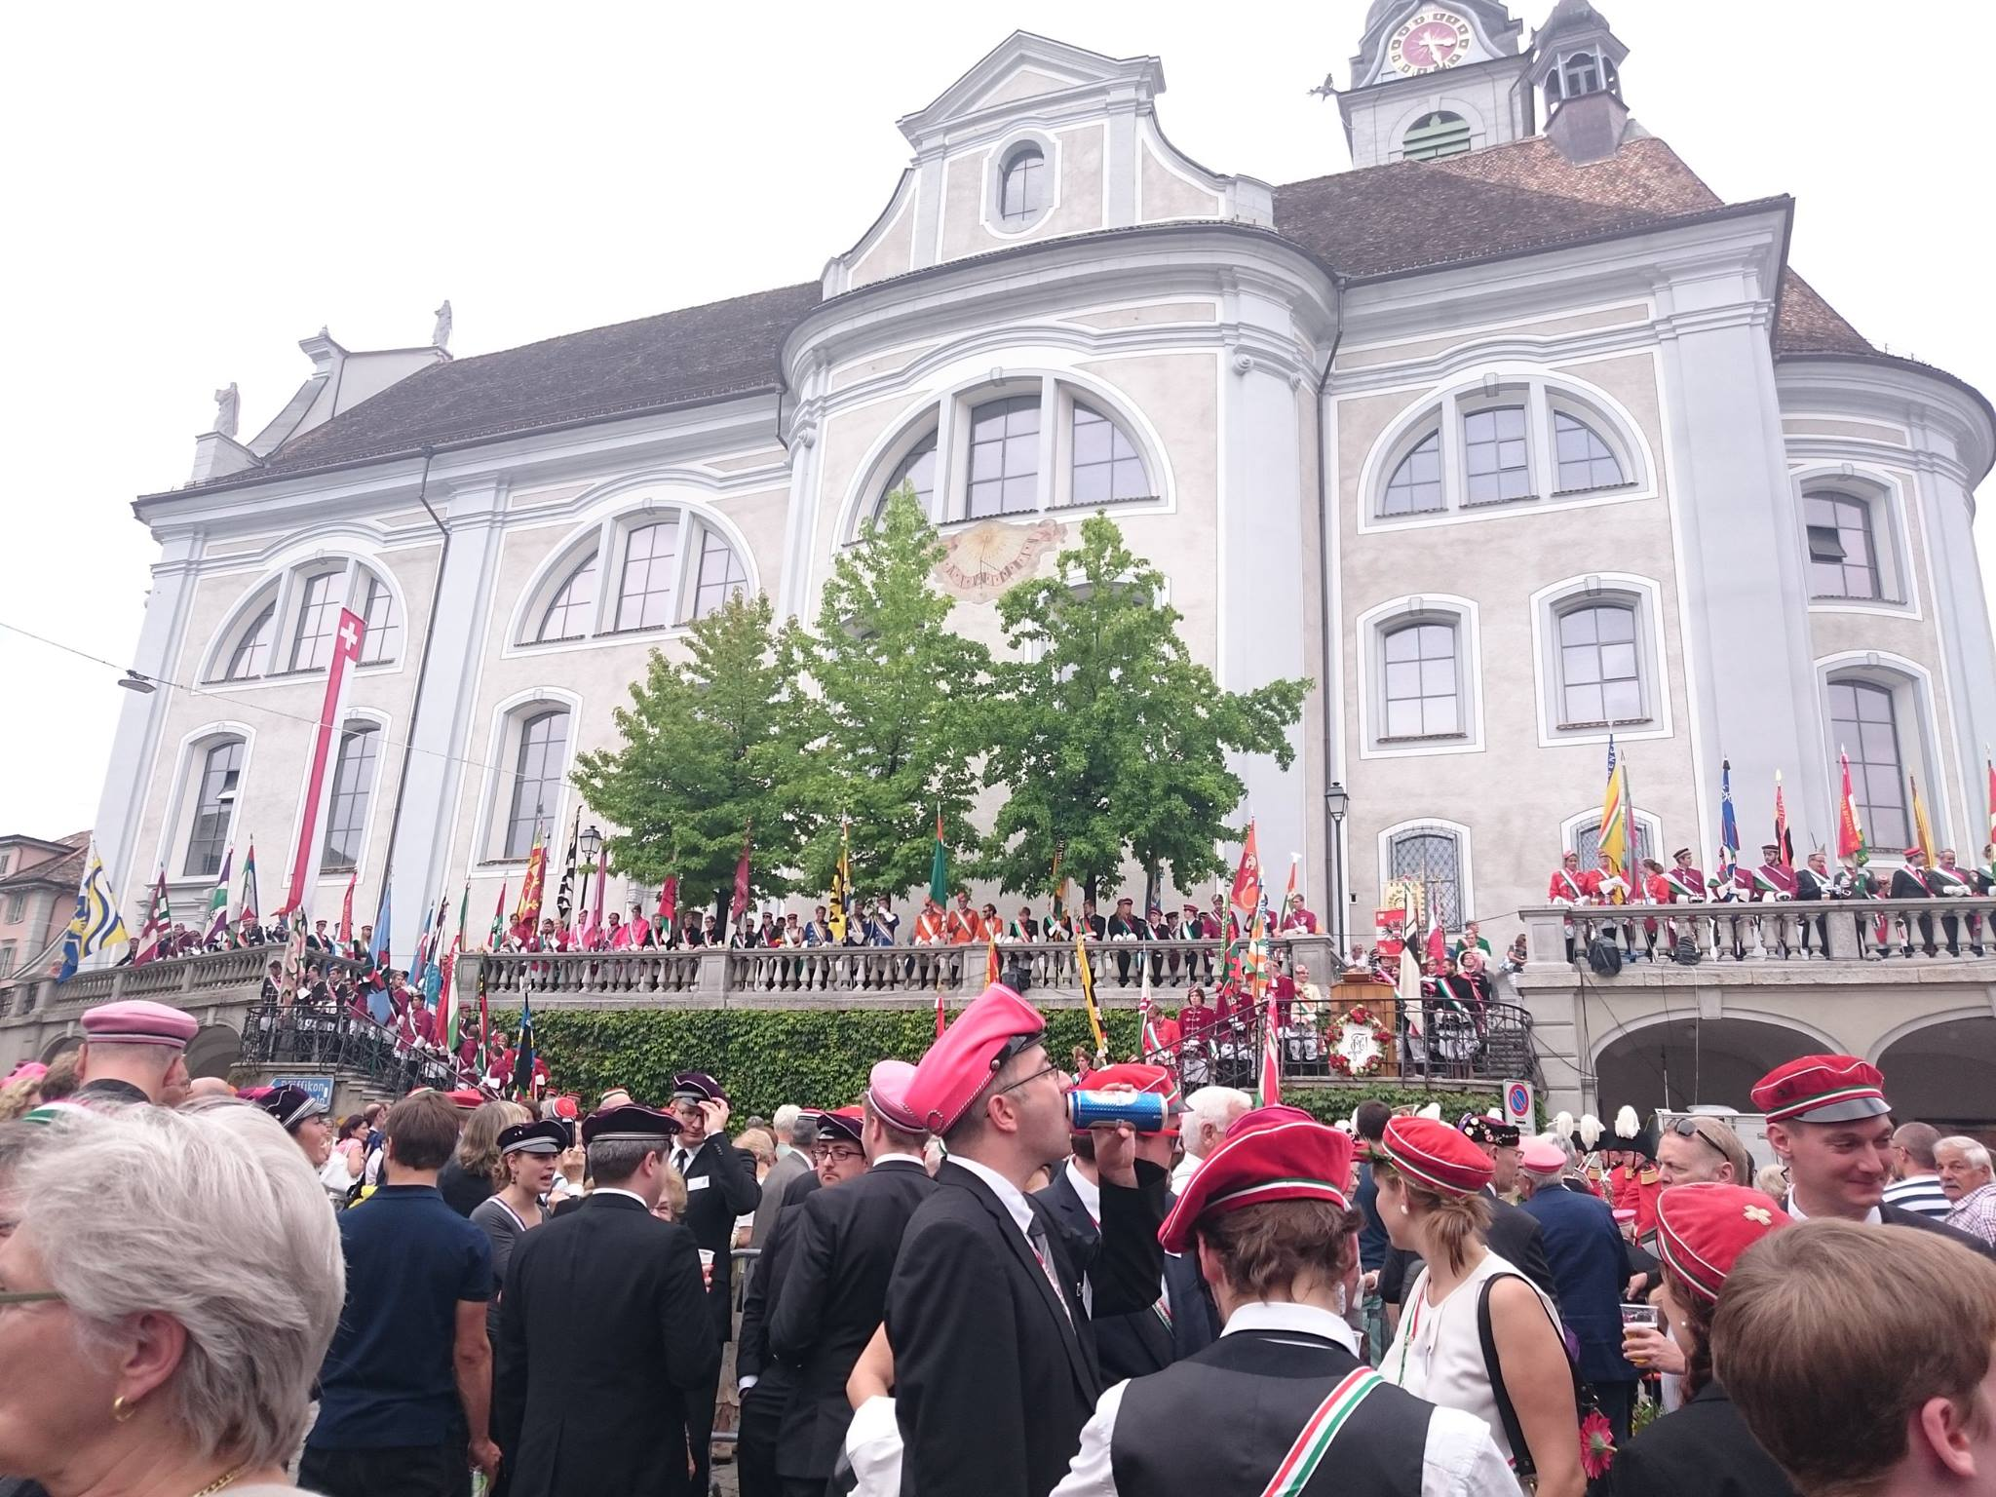
Mitglieder
1000 Aktivmitglieder (Studierende und Gymnasiasten)
5000 Altherren/Altdamen (ehemalige Studierende / Gymnasiasten)

Slide 5
Der Vereinszweck
“ Der Verein pflegt die Freundschaft unter seinen Mitgliedern. Auf den Grundlagen des Christentums aufbauend trägt er zur Gestaltung von Staat und Gesellschaft sowie zur Förderung von Wissenschaft und Forschung bei, im Wissen um die eigene Geschichte und in Verantwortung für das Erbe der katholischen Kirche. ”
Art. 2 Zentralstatuten, GV Brig 2012
Devise: virtus
scientia
amicitia

Slide 6
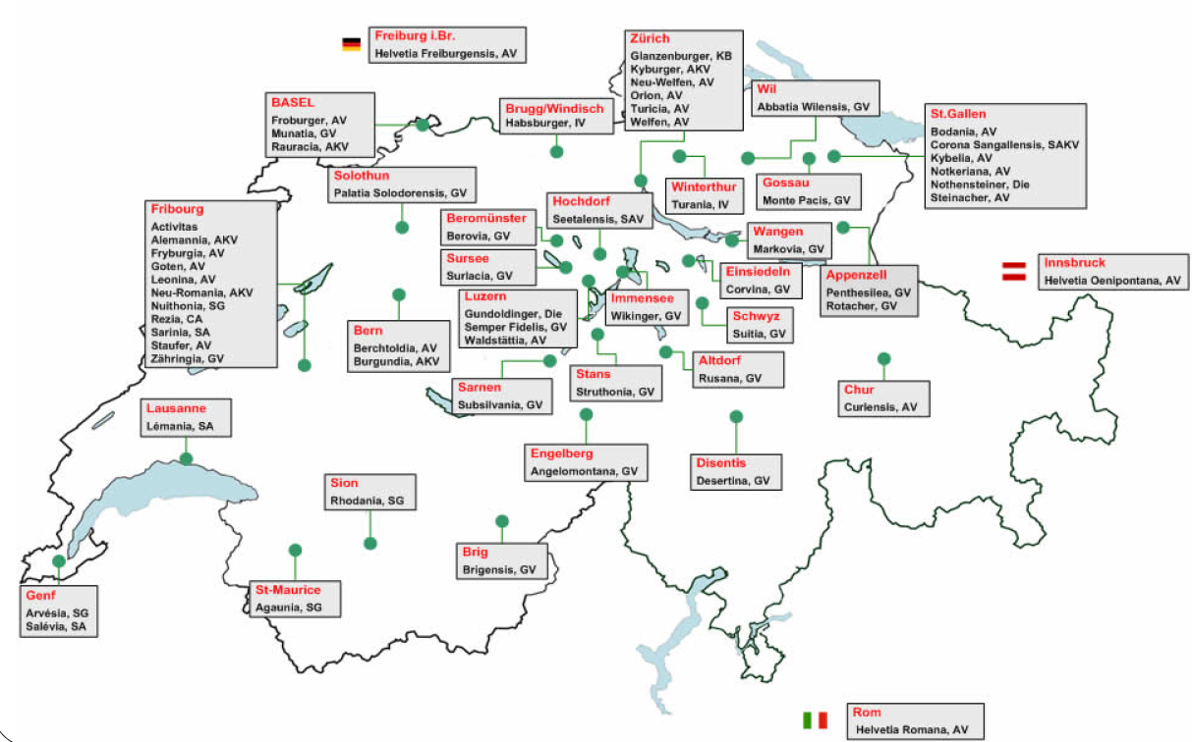
Sektionen
> 40 aktive Sektionen innerhalb der Schweiz
An 9 Hochschulstandorten innerhalb der Schweiz vertreten
Auslandsektionen in Deutschland, Italien und Österreich

Slide 7
Studienorte
www.schw-stv.ch
Fribourg - Basel - Bern - Zürich -- St. Gallen
Notes:
7
7

Slide 8
Fribourg - Basel - Bern - Zürich - St. Gallen
Notes:
8
8

Slide 9
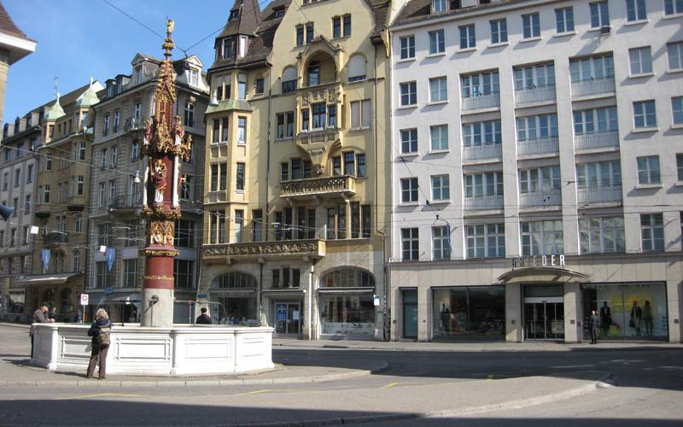
Stadt Basel
Einwohner:
180’000
Wohnung:
Grosses Angebot
Ab 500.-
Studentenwohnheime
Kultur/Ausgang:
Höchste Dichte an
Museen
Architekturmekka
Hohes Preisniveau
Fribourg - Basel - Bern - Zürich - St. Gallen
Notes:
9
9

Slide 10
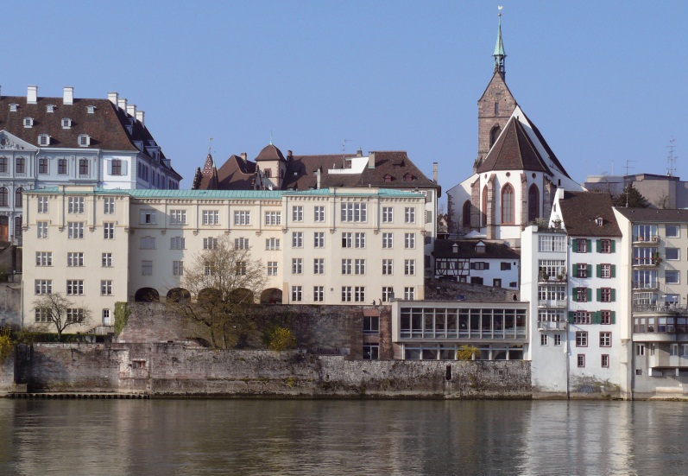
Universität Basel
Anzahl Studierende:
Ca. 13’000
Fakultäten:
Alle Fakultäten
Diverses:
Gebäude verteilt
Im Hochschulverbund
EUCOR
Sportangebot
Fribourg - Basel - Bern - Zürich - St. Gallen
Notes:
10
10

Slide 11
Notes:
11
11

Slide 12
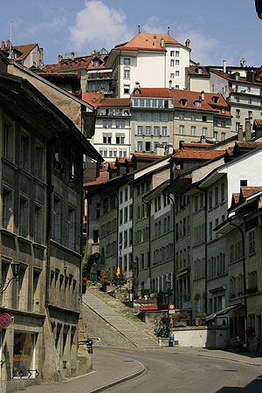
Stadt Freiburg i. Ü.
Einwohner:
38'000 (ca. 1/3
Studenten)
Wohnung:
Grosses Angebot
Ab 300.-
Grosse Studenten-
wohnheime
Kultur/Ausgang:
Auf Studenten ausgelegt
Alles zu Fuss erreichbar
Lebenshaltungkosten:
tiefes Niveau
Notes:
12
12

Slide 13
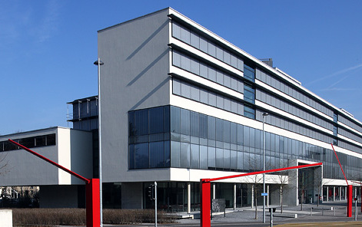
Universität Freiburg
Anzahl Studierende:
Ca. 10’000
Fakultäten:
Theologische Fak.
Rechtswiss. Fak.
Sozialwiss. Fak.
Philosophische Fak.
Naturwiss. Fak.
Diverses:
Campus
Studium in DE, FR
oder Bilingue
Sportangebot
Notes:
13
13

Slide 14
Notes:
14
14

Slide 15
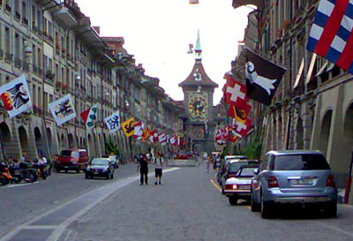
Stadt Bern
Einwohner:
127’000
Wohnung:
Ab 450.-
Uninähe und Altstadt
eher teuer
3 Studentenwohnheime
Kultur/Ausgang:
Regierungssitz
Museen
Theater
Lebenshaltungkosten:
Mittleres Niveau
Notes:
15
15

Slide 16
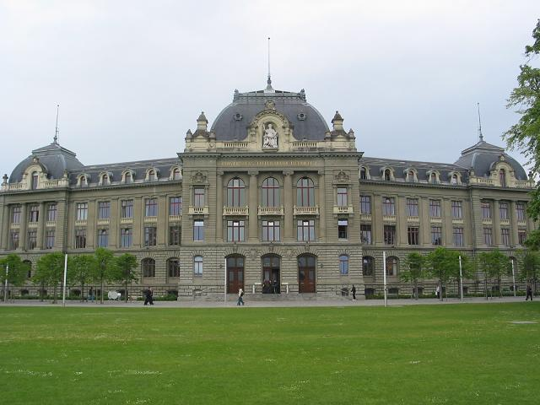
Universität Bern
Anzahl Studierende:
Ca. 17’500
Fakultäten:
Alle Fakultäten
Diverses
Veterinärmedizin
mit UZH
Sportangebot
Notes:
16
16

Slide 17
ETH & Uni Zürich

Slide 18
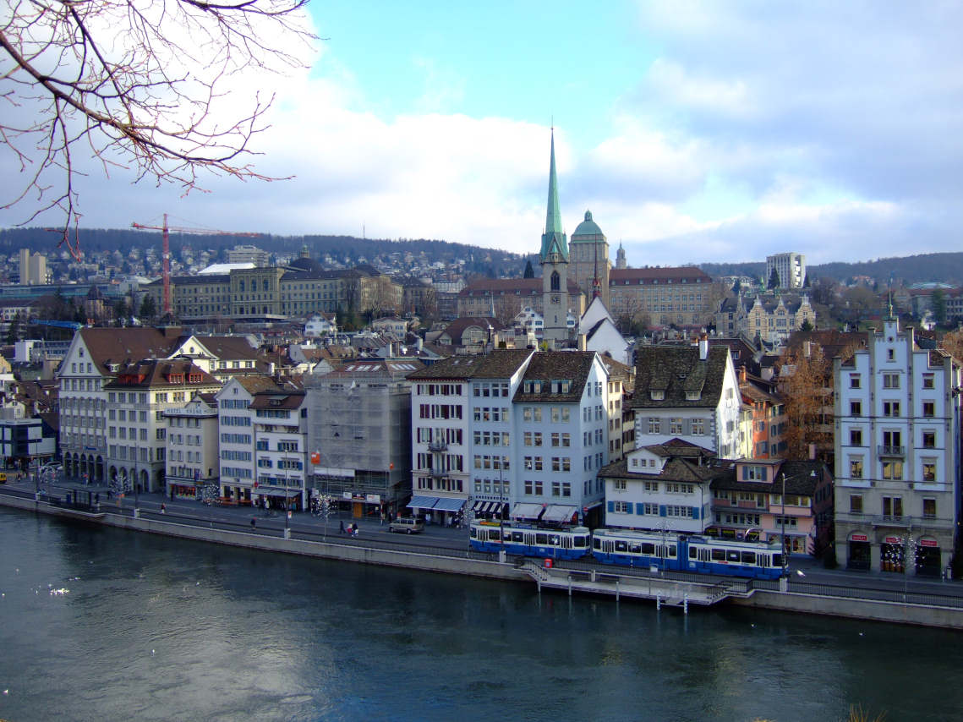
Stadt Zürich
Einwohner:
380’000
Wohnung:
Grosse Nachfrage
Ab 700.- (mit Glück ab
500.-)
Studentenwohnheime
Kultur/Ausgang:
Landesmuseum
Opernhaus
Kunsthaus
Niederdörfli / Langstrasse
ASVZ
Lebenshaltungkosten:
Hohes Niveau
Notes:
18
18

Slide 19
Notes:
19
19

Slide 20
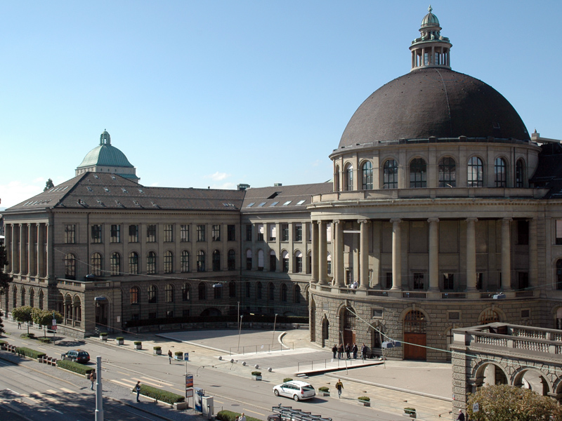
ETH
Anzahl Studierende:
Ca. 20’000
Fakultäten:
16 Departemente
Naturwiss.- und
Ingenieursdisziplinen
Speziell:
Militärwissen
Diverses:
Schulische Struktur
(wenig Freiheiten)
Internationales Ansehen
Notes:
20
20

Slide 21
Notes:
21
21

Slide 22
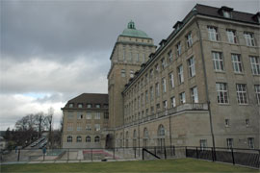
UZH
Anzahl Studierende:
Ca. 26’000
Fakultäten:
Alle Fakultäten (grösste
Fächervielfalt der
Schweiz)
Speziell:
Veterinärmedizin mit
Bern
Diverses:
Recht, Wirtschaft und
Psychologie überlaufen
ASVZ
Notes:
22
22

Slide 23
Uni-Basics
Notes:
23
23

Slide 24
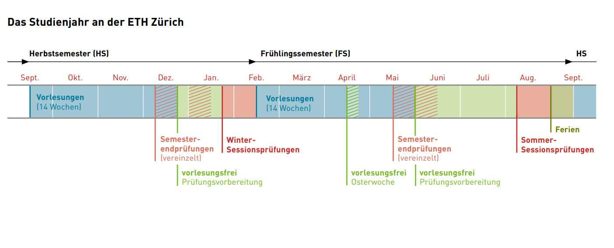
Studienjahr

Slide 25
ECTS-Punkte
1 KP ~ 30 Stunden Arbeit
Pro Semester 30 Punkte

Slide 26
Studienaufbau

Slide 27
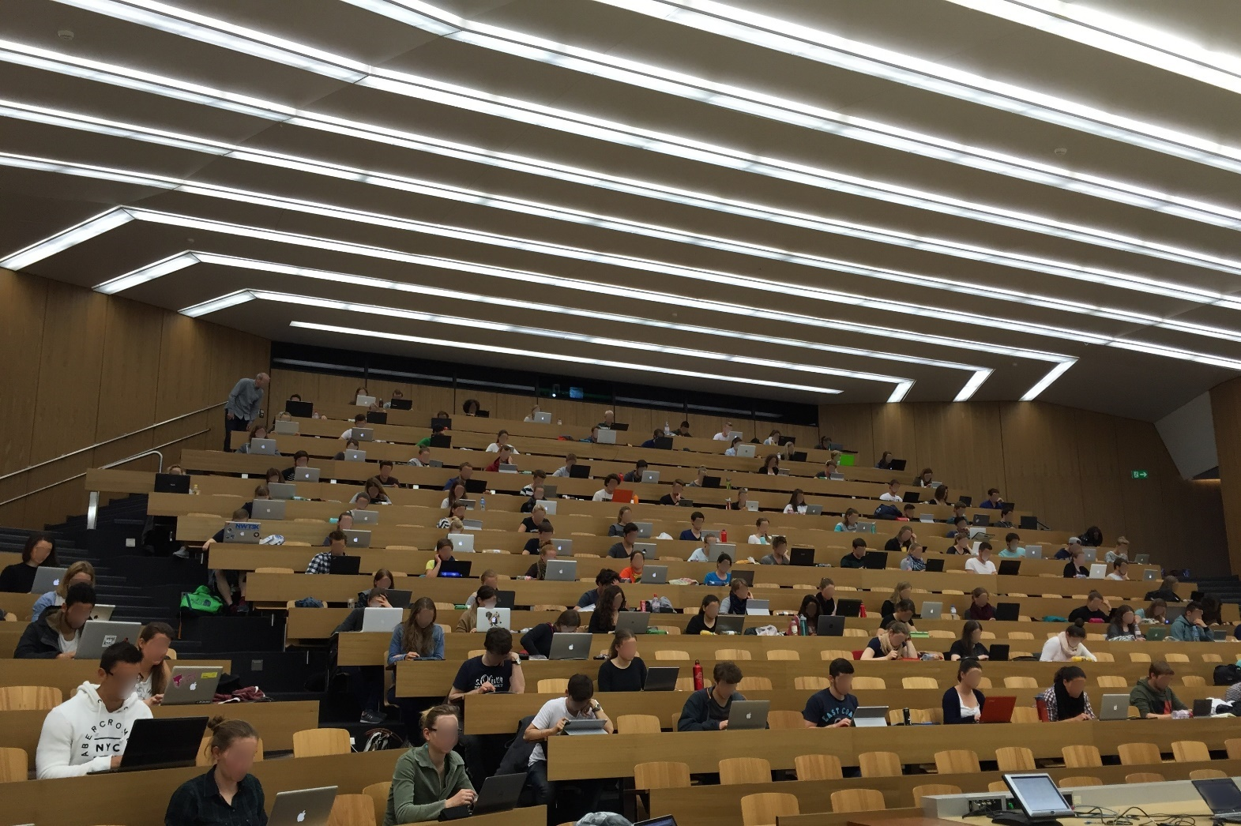
Vorlesungen
Im Plenum (teils Übertragungen)

Slide 28
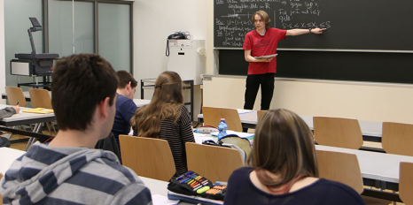
Übungsstunden
Je nach Uni / Fach:
ETH: 20-30 Personen
Uni ZH: im Plenum

Slide 29
Unterschiede zum Kollegium
Selbstständige Arbeiten
Informationen selber holen
Belegungen machen
Für Prüfungen anmelden
Je nach Studiengang: sehr anonym
Meist: eine Prüfung pro Fach
Viele zusätzlichen Angebote
Wohnungssuche
Sport
Kultur / Vereine

Slide 30
Informationen zu den Studiengängen

Slide 31
Vorlesungsverzeichnis

Slide 32
brigensis.ch > Studienwahl

